Slide 1
COURSE
2021
Java语言与应用课设答辩
答辩人：刘沿辰
2021年12月20日

Slide 2
1
程序介绍
Program Introduction
2
问题与解决方案
Problems and Solutions
目录
3
收获与感想
Harvest and Feelings
4
结语
The End

Slide 3
PART 1
程序介绍
关键词：网络游戏，五子棋

Slide 4
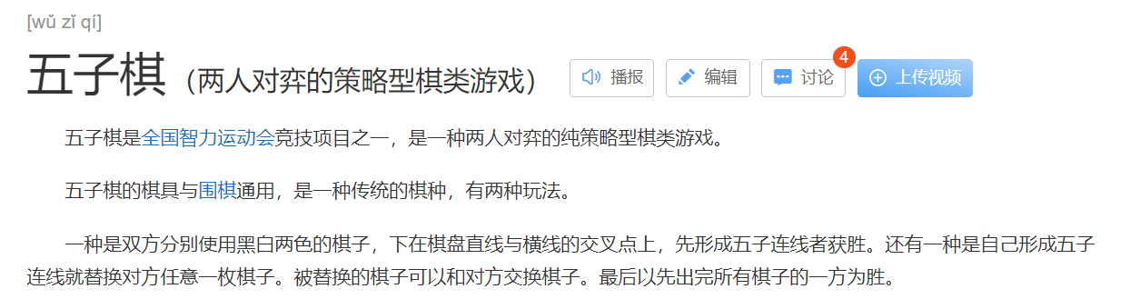
TEKU
Presentation Designer
Major in PPT
作为一个家喻户晓的益智游戏，五子棋可以说是一项老少皆宜的运动。其容易上手，趣味横生，且引人入胜；同时规则简单，不需要把太多的精力耗费在编程以外的事情上，于是本次Java大作业选取了五子棋作为作业主题
GoBand

Slide 5
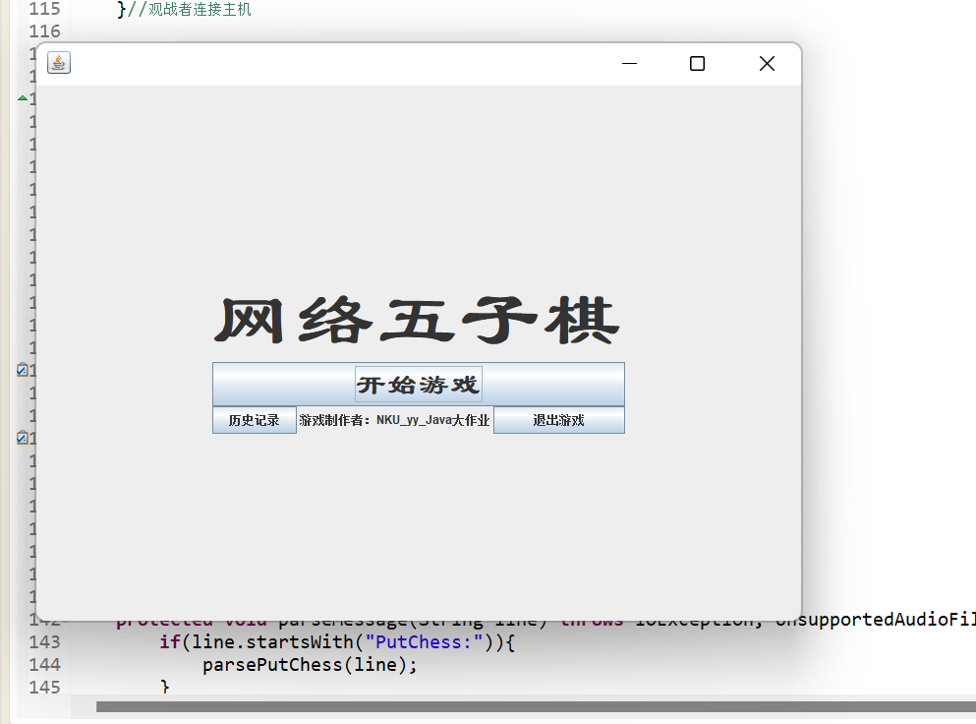
Course Project
程序介绍
程序界面简洁，功能全面，实现时间限制下棋，历史纪录保存，以及局内的聊天、和棋、悔棋等多种功能。

Slide 6
PART 2
问题与解决方案
关键词：网络、软件工程与输入输出

Slide 7
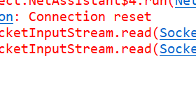
Connection reset
网络连接不熟练、构造不合理
在最初进行网络相关的实验时，Connection reset就像一个无处不在的幽灵，bug无法稳定复现又无法稳定消除，网络报错频繁，断连、重连无法实现
Connection reset

Slide 8
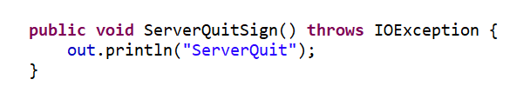
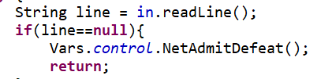

增加异常处理和网络连接确认机制
对于掉线或断线增加处理机制
添加网络连接确认项
有时候稳定才是最好的性能！

Slide 9
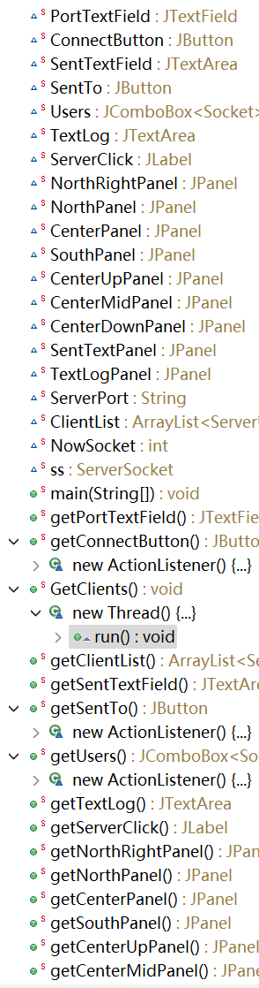
程序的模块化
作为一名曾经写代码完全不会分块，喜欢复用各种而导致写出的代码耦合度极高的程序员，我在向本次大作业中添加功能和特性时十分后悔，
所有程序堆在一起，很难进行新的开发

Slide 10
程序分块
NetAssistant
Controller
PanelSwitcher
网络助手，用于处理网络相关事务，如建立网络连接、消息发送接收和悔棋和棋等，别的任何事情一概不干
主控窗口，作为程序的主要控制者，负责作为程序处理信息的中间节点和程序任务的分配者，不做底层的事情
程序若用多个大窗口切换耗费资源且难以关闭，此时有PanelSwitcher专门负责在一个JFrame下切换内容窗口
类似地还有很多，这些重构在后来的Coding中给了我很大的帮助

Slide 11
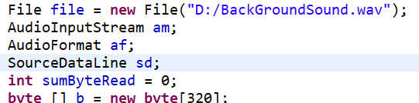
由于Java版本问题，一些原来简单的可实现音乐播放功能的类已经无法使用。内存、速度和实现问题。
音乐播放

Slide 12
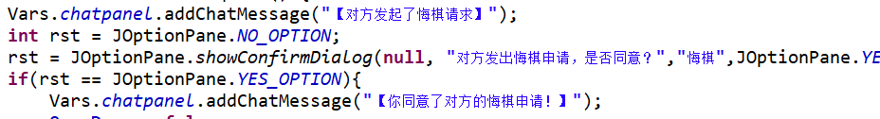
通过给选择结果rst赋予初始值来解决，叉掉窗口等效于拒绝。
用户主动关闭选择窗口导致bug

Slide 13
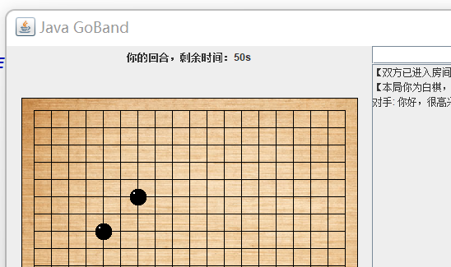
倒计时设计
对付像作者一样的懒人的倒计时，可以有效防止对手的拖延症！但是设计时遇到很多问题，如整个程序sleep而非线程sleep，或对于特殊选项如悔棋、求和等按钮时倒计时重复启用或无法正常启用

Slide 14
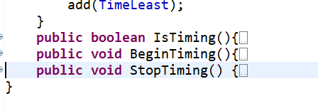
借用内部类来对方法封装，通过controller调用封装接口来实现很好的计时器启用、关闭。

Slide 15
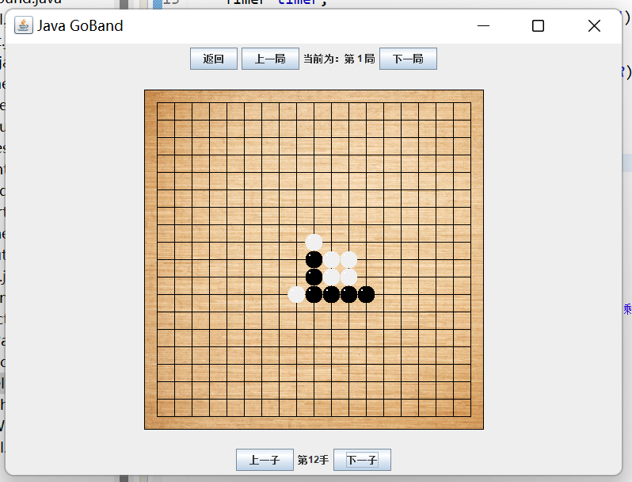
棋局历史记录
对于一个棋类游戏程序，复盘功能实现的重要性不亚于下棋时程序不会把棋子下到场地以外。但事实上，我在棋局的棋盘实现、每一局的存储和前后翻页都遇到了问题。

Slide 16
存储棋子
最初每一局我都直接用一个ArrayList<ChessPoint> history来直接存储每一局的下棋记录，但是这样一来一是自己可能把history重新赋值，二来难以存储。若零散地存储和读取，那么每找一颗棋子其实Java底层实现时都经过了很复杂的长路。
一天晚上舍友在玩一个单机游戏，存档保存在本地，很悲痛地说游戏存档不见了，白肝了，我突然意识到那些对存档需要高频读写的大型游戏都有一个游戏存档文件，直接加载文件后再进行存储。

Slide 17
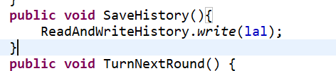
游戏存档式存取
我将玩家的每一盘棋局用LinkedList打包成了一个存档，运行游戏时加载到本地来，游戏结束后再存回内存中，便于复盘查找，也便于直接对文档存取。并且这样的存取方式在复盘每一盘棋局时，避开了直接存取时很多莫名的bug。

Slide 18
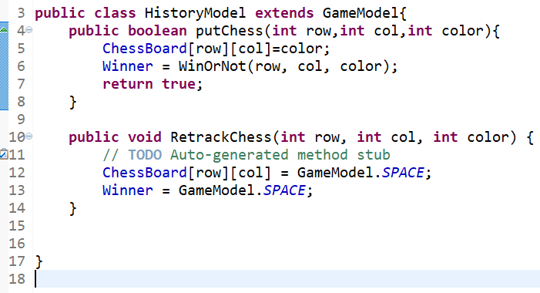
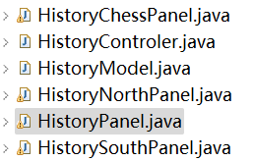
借助继承来简化代码
由于复盘时的棋盘、下棋、胜利检测等操作其实都已经实现过，当我借助于Java的继承特性来实现时，就只用编写少量的代码——使用的类很多，复用的代码也很多

Slide 19
PART 3
收获与总结

Slide 20
Java知识
代码能力
刘老师讲课生动，在Java课堂上学到了很多课内课外的知识，并真正感受到了学以致用的快乐
不得不说，经过了这一个学期的锻炼，我“把想法通过代码转化为现实”的能力得到了很大的提升，并用Java编写了一些有意思的小东西
抗压能力
自学能力
课程的作业量实在不算少，小作业、期末的大作业和考试论文等等时常被同学们吐槽。但是经过了这些之后，我才意识到原来自己可以做这么多
“完成一个项目，一般来说应该先上GitHub找一找类似地项目，读懂之后对其进行重写”。想要完成一些课上未涉及的任务，需要我们合理利用开源

Slide 21
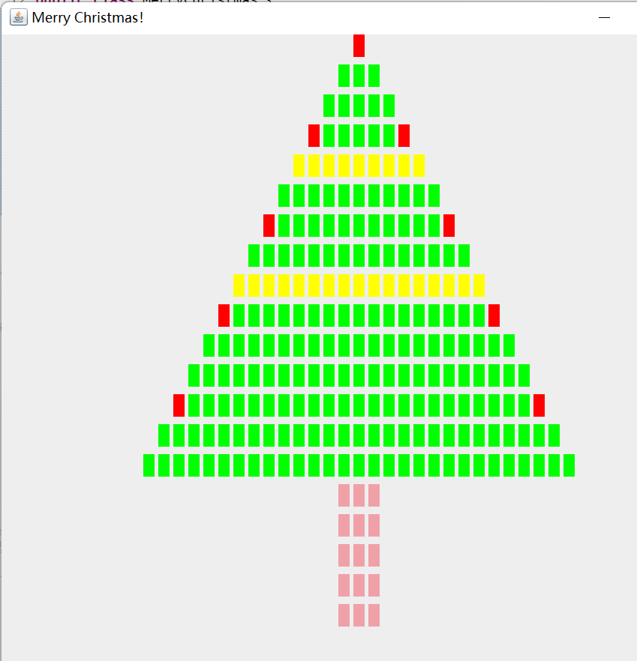
and我个人觉得最重要的
实践的能力。个人感受java课程是一门真正想让我们学会面对实际问题的课程。
比如说在圣诞节当晚画了棵很丑的树（）

Slide 22
PART 4
结语

Slide 23
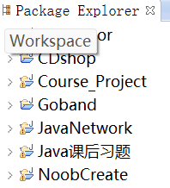
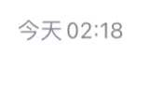
致谢
至此，我要诚挚的感谢在这个过程中教授我知识的老师；感谢生我养我的父母；感谢有难互助的朋友们；感谢国家和社会；感谢一切关心过、帮助过我的人们，是你们的支持激励我继续奋进！

Slide 24
THEEND
THANKS
PPT模板下载：www.website.com/moban/ 行业PPT模板：www.website.com/hangye/
节日PPT模板：www.website.com/jieri/ PPT素材下载：www.website.com/sucai/
PPT背景图片：www.website.com/beijing/ PPT图表下载：www.website.com/tubiao/
优秀PPT下载：www.website.com/xiazai/ PPT教程： www.website.com/powerpoint/
Word教程： www.website.com/word/ Excel教程：www.website.com/excel/
资料下载：www.website.com/ziliao/ PPT课件下载：www.website.com/kejian/
范文下载：www.website.com/fanwen/ 试卷下载：www.website.com/shiti/
教案下载：www.website.com/jiaoan/
字体下载：www.website.com/ziti/
答辩人：刘沿辰
The End

